Slide 1


PROCESAMENTO DE LINGUAGEM NATURAL
TRABALHO PRÁTICO I
Flávio Ribeiro - PG52290
Miguel Vale - PG54094
Tayan Peller - PG54451

Slide 2

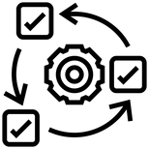

2
Índice
Introdução
Procedimento Geral
Documentos
PLNE - 2024 | Universidade do Minho

Slide 3
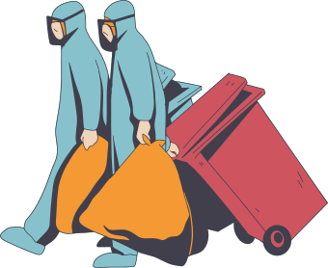
3
Introdução
Em diversas áreas, especialmente em engenharia biomédica, uma gestão eficiente de informação é crucial para impulsionar a inovação, avançar na pesquisa e desenvolvimento de soluções.
Neste projeto, o principal objetivo foi abordar este desafio onde se procurou extrair informações úteis de uma variedade de ficheiros em formato PDF
PLNE - 2024 | Universidade do Minho

Slide 4
4
Procedimento Geral
Análise | Conversão & Limpeza | Tratamento | Extração
Visualização prévia do conteúdo determinando quais elementos devem ser alvo de estudo | Transformação para XML Remoção de tags desnecessárias | Separação dos dicionários por marcação Limpeza dos dados Agrupamento dos elementos com marcas | Extrair informação para a estrutura definida Armazenamento em formato JSON
PLNE - 2024 | Universidade do Minho

Slide 5
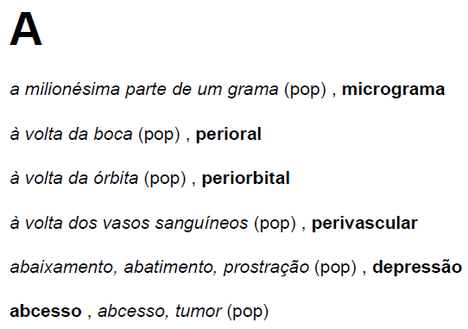
5
Glossário de Termos Médicos Técnicos
A estrutura deste glossário revelou-se relativamente simples de entender estando bem explicita deste o início. Este estava dividida por secções, organizadas em ordem alfabética. Em casa secção existia um respetivo número de termos e por consequência a definição dos mesmos. A estrutura pode ser representada da seguinte forma:
{A : [(termo_1 : definicão_1), (termo_2 : definição_2),
(termo_n : defnicao_n), ...]}
PLNE - 2024 | Universidade do Minho

Slide 6
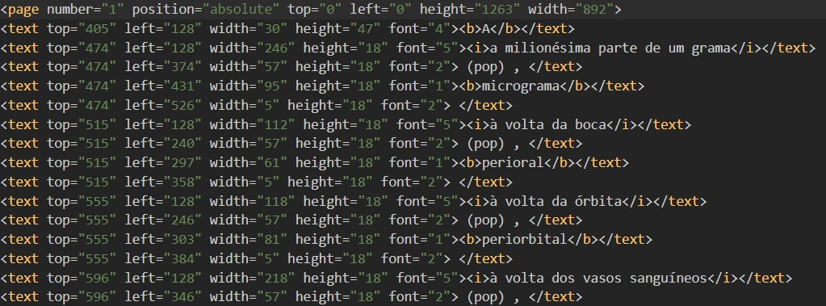
6
Glossário de Termos Médicos Técnicos
1
Ficheiro XML sem qualquer alteração
PLNE - 2024 | Universidade do Minho

Slide 7
7
Glossário de Termos Médicos Técnicos
1
Ficheiro XML
resultado = re.sub(r'<text.*?>[A-Z]<\/text>|<b>[A-Z]<\/b>|<text.*?>[ ]*,[ ]*<\/text>|<text.*?>[ ]+<\/text>', r'', resultado)
resultado = re.sub(r'<text.*?>[ ,]*\(pop\)[ ,]*<\/text>', r'(pop)', resultado)
resultado = re.sub(r'<text.*?>|<\/text>', r'', resultado)
resultado = re.sub(r'<page.*?>|<\/page>|<fontspec.+?>', r'', resultado)
PLNE - 2024 | Universidade do Minho

Slide 8
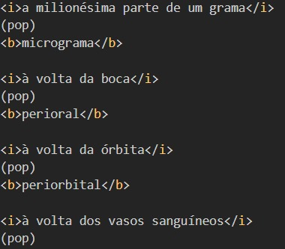
8
Glossário de Termos Médicos Técnicos
1
Ficheiro XML (continuação)
PLNE - 2024 | Universidade do Minho

Slide 9
9
Glossário de Termos Médicos Técnicos
2
Tratamento
termos_ligados = re.findall(r'<b>(.+)<\/b>\n<b>(.+)<\/b>', resultado)
lista_bold =re.findall(r'<b>(.*?)<\/b>', resultado)
for i in range(len(termos_ligados)):
inicio = termos_ligados[i][0]
fim = termos_ligados[i][1]
if termos_ligados[i][0]+termos_ligados[i][1] in lista_bold:
resultado = re.sub(f'<b>{inicio}</b>\n<b>{fim}</b>', f'<b>{inicio}{fim}</b>', resultado)
elif termos_ligados[i][0]+' '+termos_ligados[i][1] in lista_bold:
resultado = re.sub(f'<b>{inicio}</b>\n<b>{fim}</b>', f'<b>{inicio} {fim}</b>', resultado)
PLNE - 2024 | Universidade do Minho

Slide 10
10
Glossário de Termos Médicos Técnicos
2
Tratamento (continuação)
resultado = re.sub(r'<b>.*?<\/b>', r'', resultado)
resultado = re.sub(r'\n', r'', resultado)
resultado = re.sub(r' {2,}', r' ', resultado)
resultado = re.sub(r'<\/i><i>', r' ', resultado)
resultado = re.sub(r'<\/i>|<i>', r'', resultado)
PLNE - 2024 | Universidade do Minho

Slide 11
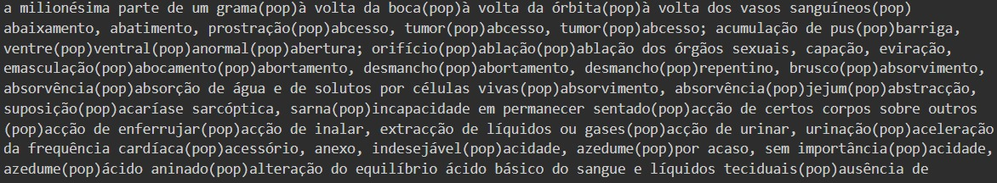
11
Glossário de Termos Médicos Técnicos
2
Tratamento (continuação)
PLNE - 2024 | Universidade do Minho

Slide 12
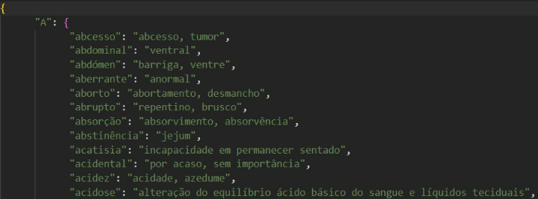
12
Glossário de Termos Médicos Técnicos
3
Armazenamento - JSON
PLNE - 2024 | Universidade do Minho

Slide 13
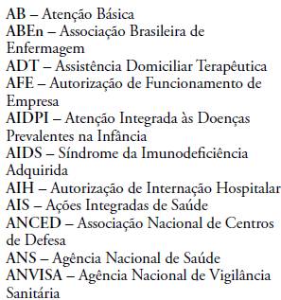
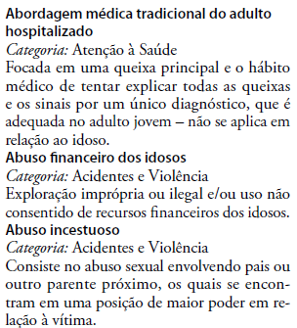
13
Glossário Ministério da Saúde
PLNE - 2024 | Universidade do Minho

Slide 14
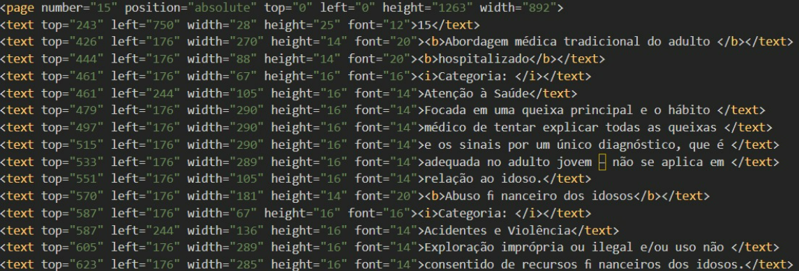
14
Glossário Ministério da Saúde
1
Ficheiro XML sem qualquer alteração
PLNE - 2024 | Universidade do Minho

Slide 15
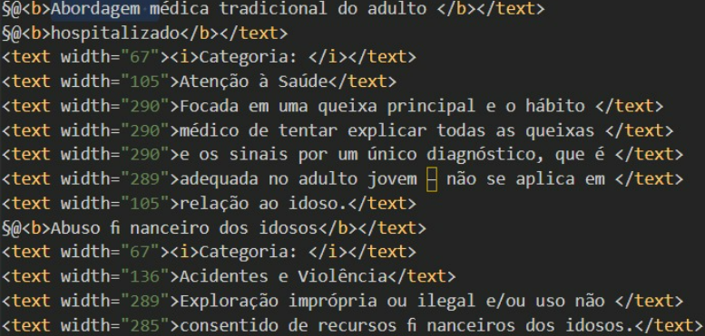
15
Glossário Ministério da Saúde
2
Tratamento
PLNE - 2024 | Universidade do Minho

Slide 16
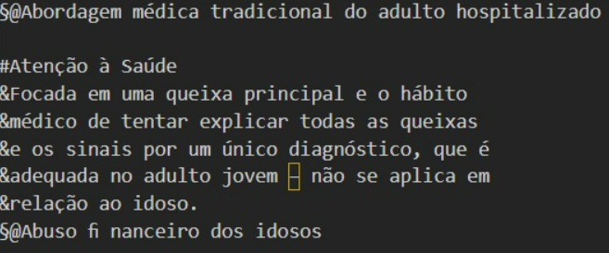
16
Glossário Ministério da Saúde
2
Tratamento (continuação)
PLNE - 2024 | Universidade do Minho

Slide 17
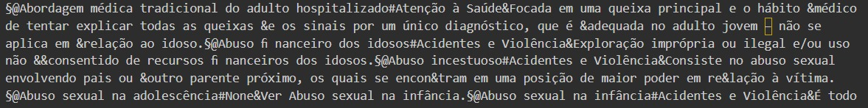
17
Glossário Ministério da Saúde
2
Tratamento (continuação)
PLNE - 2024 | Universidade do Minho

Slide 18
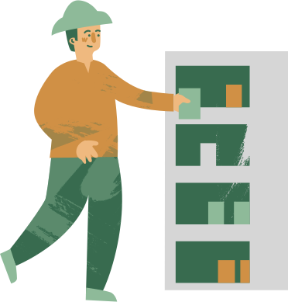
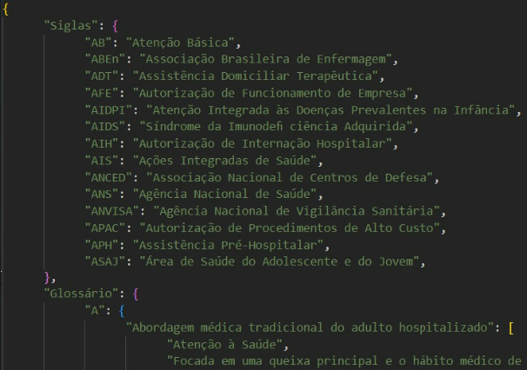
18
Glossário Ministério da Saúde
3
Armazenamento - JSON
PLNE - 2024 | Universidade do Minho

Slide 19
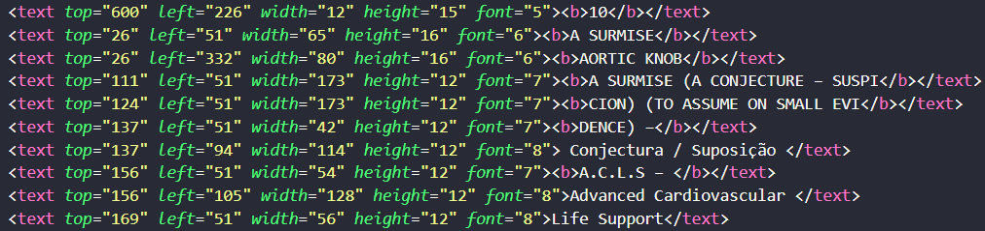
19
Minidicionário
Ficheiro com dois dicionários: EN_PT e PT_EN
Organização estruturada: O dicionário é organizado em uma estrutura hierárquica, com termos e definições separados por hífen. Isso permite que os usuários naveguem facilmente e explorem as relações entre diferentes conceitos.
Definições: Cada termo é fornecido com uma definição que descreve seu significado. Isso ajuda os usuários a entenderem os conceitos básicos e os significados dos termos.
Estrutura:
{Inglês–Português : termo : descrição}
{Português–Inglês : termo : descrição}
{EN_PT : Inglês–Português, PT_EN : Português–Inglês}
PLNE - 2024 | Universidade do Minho

Slide 20
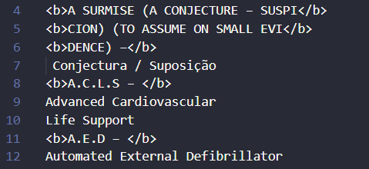
20
Minidicionário
1
Limpeza e Divisão
# Remover tags e Marcar a separação dos dicionários
texto = re.sub(r'<page number="31"[^>]*>', r'#', texto)
texto = re.sub(r'<\/?page[^>]*>', '', texto)
texto = re.sub(r'<\/?fontspec[^>]*>', r'', texto)
texto = re.sub(r'<\/?image[^>]*>', r'', texto)
texto = re.sub(r'<\/?text[^>]*\bfont="(5|6|9|10|12)">.*', r'', texto)
texto = re.sub(r'<\/?text[^>]*>', r'', texto)
PLNE - 2024 | Universidade do Minho

Slide 21
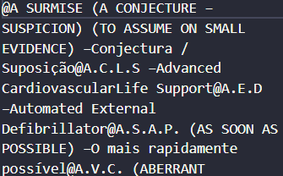
21
Minidicionário
2
Agrupar Informação
# Agrupar termos e definições
texto = re.sub(r'<\/b>\n<b>', r'', texto)
texto = re.sub(r'<b>–</b>', r'', texto)
texto = re.sub(r'<\/b>', r'£', texto)
texto = re.sub(r'<b>', r'@', texto)
texto = re.sub(r'\s?\n\s?', r'\n', texto)
texto = re.sub(r'\n', r'', texto)
PLNE - 2024 | Universidade do Minho

Slide 22
22
Minidicionário
3
Extração de Informação e Estrutura de Armazenamento
# Criar listas e remover inconsistências
lista = re.split(r'#', texto)
en_pt = re.split(r'@', lista[0])
en_pt.pop(0)
en_pt = [elemento.replace("\xad", "") for elemento in en_pt]
pt_en = re.split(r'@', lista[1])
pt_en.pop(0)
pt_en = [elemento.replace("\xad", "") for elemento in pt_en]
# Criar listas e Dicionários para termos e descrições
termo, definicao = [], []
dic_en_pt, dic_pt_en = {}, {}
for i in en_pt:
index = i.index('£')
termo.append(i[:index].strip())
definicao.append(i[index+1:].strip())
dict_en_pt = {termo: definicao for termo,
definicao in zip(termo, definicao)}
PLNE - 2024 | Universidade do Minho

Slide 23
23
Minidicionário
3
Continuação...
for i in pt_en:
index = i.index('£')
termo.append(i[:index].strip())
definicao.append(i[index+1:].strip())
dict_pt_en = {termo: definicao for termo,
definicao in zip(termo, definicao)}
dicionario = {}
dicionario["EN_PT"] = dict_en_pt
dicionario["PT_EN"] = dict_pt_en
with open('minidicionario.json', 'w', encoding='utf-8') as ficheiro_json:
json.dump(dicionario, ficheiro_json, indent= 6, ensure_ascii= False)
PLNE - 2024 | Universidade do Minho

Slide 24
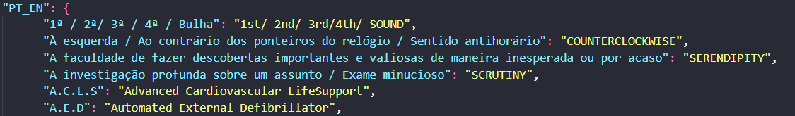
24
Minidicionário
4
Armazenamento - JSON
PLNE - 2024 | Universidade do Minho

